Slide 1
סיור יהודה ושומרון
20-21 דצמ 17

Slide 2
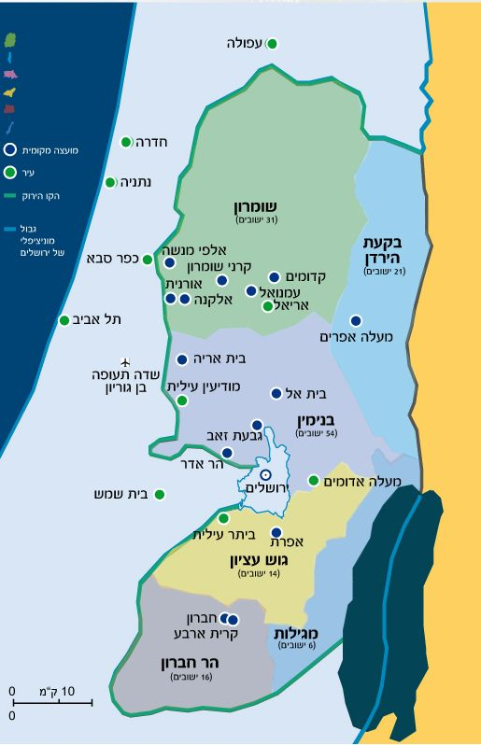
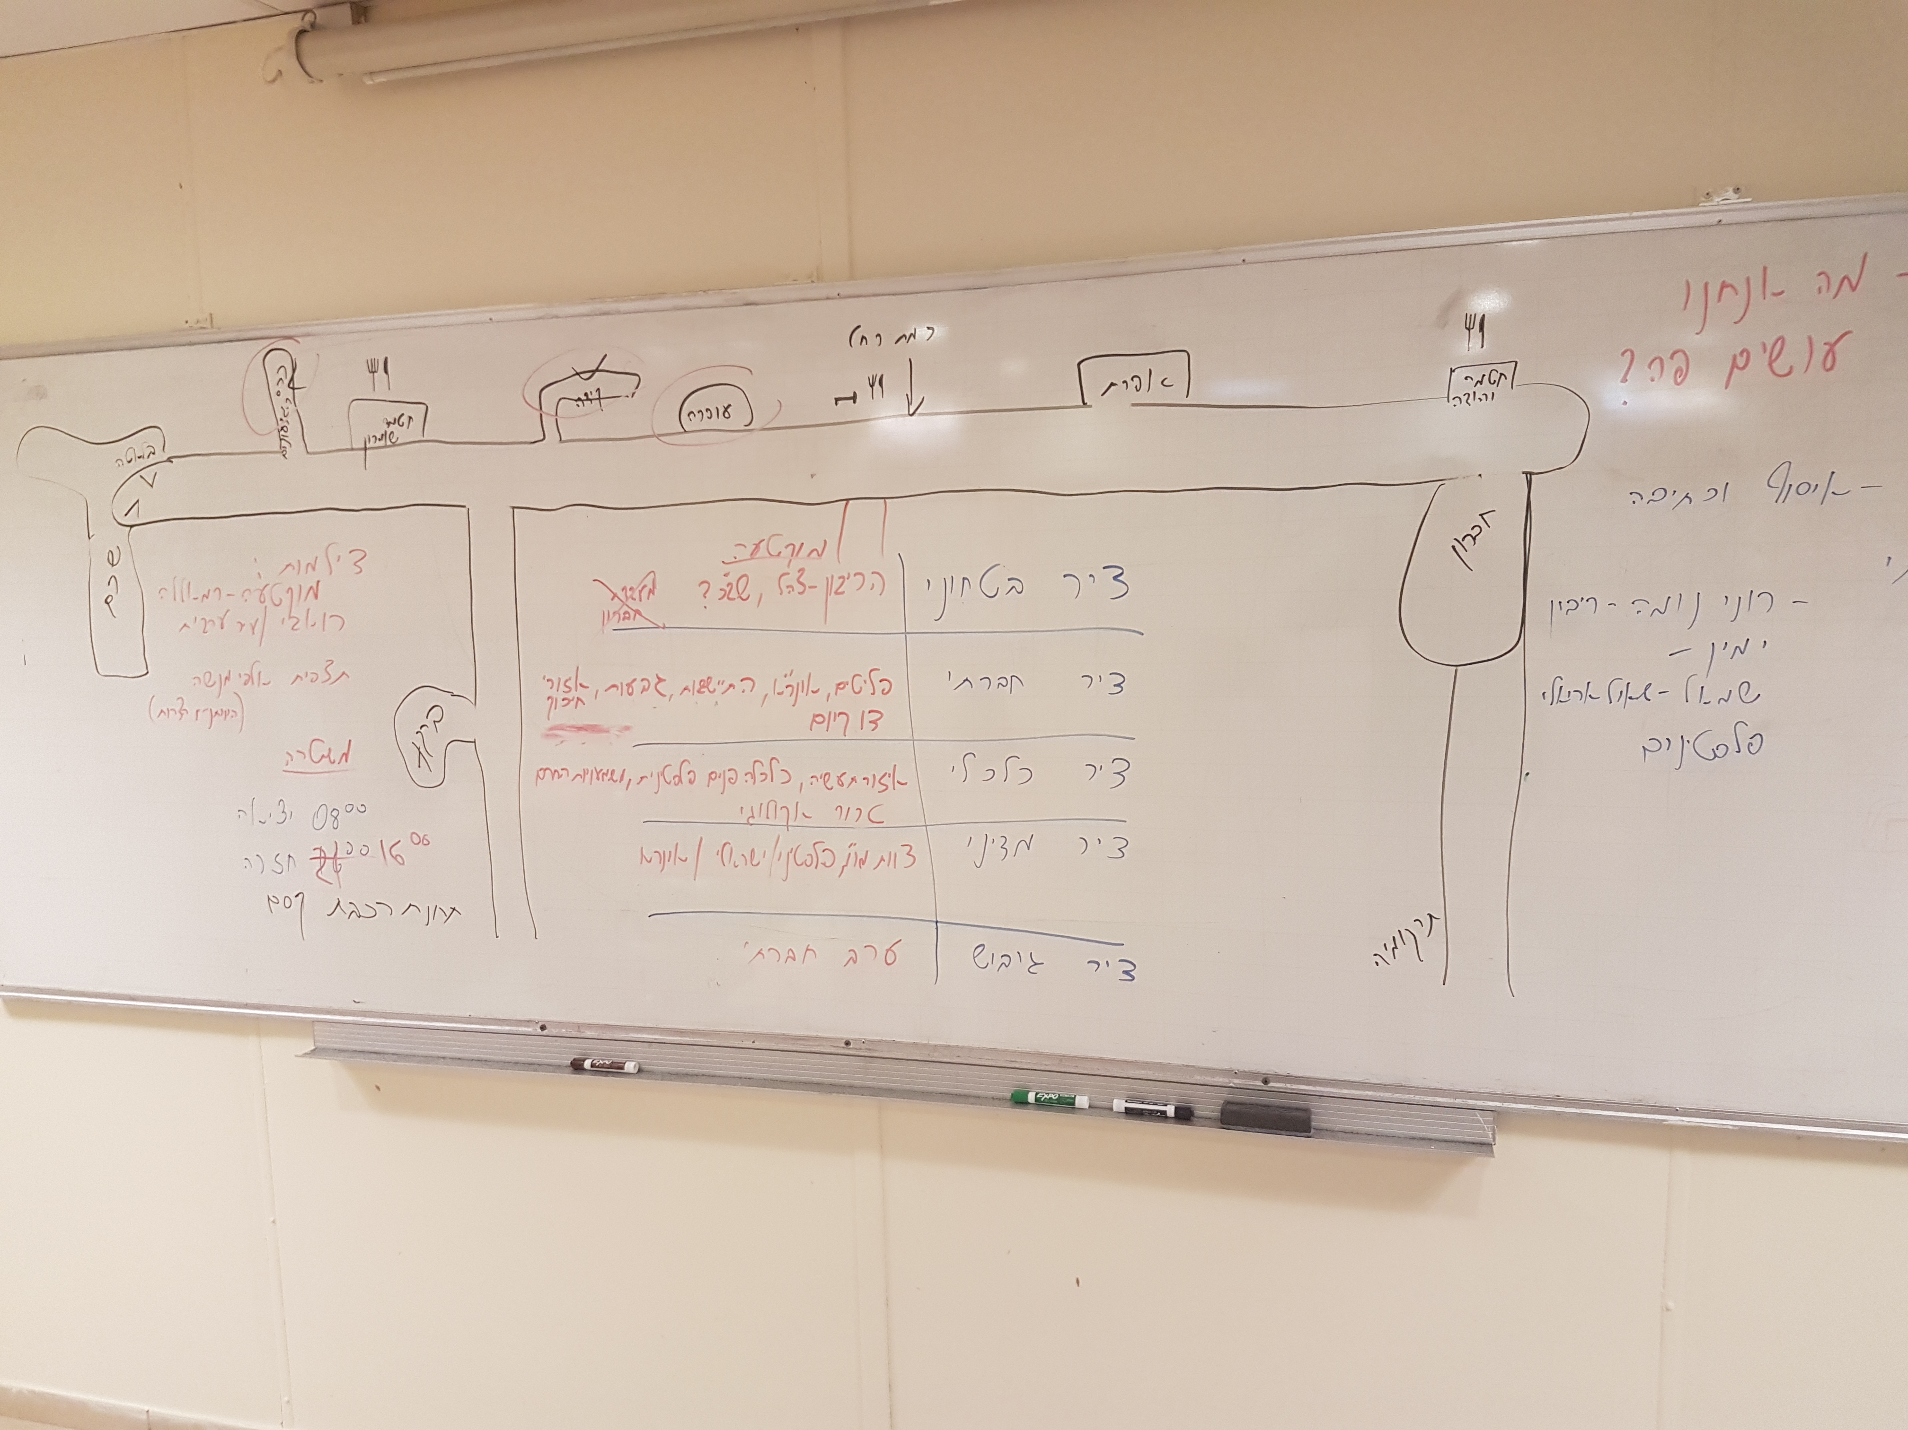
זירת הפעולה

Slide 3
עקרונות הסיור וצירי הלמידה
צירי הבטל"מ
עקרונות
ציר חברתי
ציר מדיני
ציר כלכלי
ציר בטחוני
הטופוגרפיה והגאוגרפיה של יהודה ושומרון
הצגת הספקטרום הרחב (מרכזי) של האידיאלוגיות ביו"ש ללא שיפוטיות של הצוות.
לראות את הדברים דרך העיניים של השחקנים המרכזיים ולא דרך מתווכים.
לחבר את כל צירי הבטל"מ לסוגיות גאוגרפיות.

Slide 4
יום הכנה 19 דצמבר 17
0830-0845 – פתיחה ליום ההכנה
0845-1000 – האלוף רוני נומה – יהודה ושומרון בעיני הריבון / אתגרים .
1030-1200 – צלי רשף – אידיאולוגיות השמאל.(שלום עכשיו)
1300-1415 – הרב אלי סדן –אידיאולוגית הימין. (גוש אמונים)

Slide 5
יום שומרון
0800-0830 התכנסות בתחנת רכבת ראש העין .
0830-0900 –נסיעה לאזור תעשיה ברקן
0900-0930 ארוחת בוקר (כיבוי אש שומרון).
0930-0945– תצפית על ה"מותניים הצרות" של ישראל (פרופ' בן ארצי)
0945-1030 –נסיעה למפעל "ליפסקי" ושיח עם המנכ"ל ומנהלי העבודה (פלסטינאים ויהודים) .
1030-1100 – נסיעה לתצפית בהר גריזים
1100 -1145 – תצפית על שכם כעיר מודרנית ומרכזית – רנ שכם., תצפית על מחנות הפליטים ואתגר הפליטים – שי , תצפית על רוגיב וסיפור בג"צ אלון מורה – פרופסור בן ארצי.
1145 – 1345 – נסיעה לגבעות עולם לתצפית על הבקעה – השדרה השנייה ושיח עם תושב הגבעות(ידידיה משולמי).
1345- 1500 – ארוחת צהריים בחטמ"ר שומרון .
1500 1600 נסיעה לוואדי חראמיה – קרבות המכבים.
1600-1800 – נסיעה למת"ק בית אל ומפגש עם נציגות פלסטינאית (חליל שקאקי/ בכיר נוסף).
19000-1800 – נסיעה לרמת רחל.
2000 – ארוחת ערב וערב חברתי .

Slide 6
יהודה
0700-0745 – ארוחת בוקר במלון.
0745-0830 נסיעה לגוש עציון .
0830-0930 תצפית למרכז וסקירה על ההיסטוריה של גוש עציון .
0930-1000 כניסה לכפר עציון לבית ספר שדה .
1000-1130 - מפגש עם דר' יצחק גליק ושותפים בשורשים.
1130 -1215 – נסיעה לחטמר חברון.
1215-1300 – ארוחת צהריים בחטמ"ר.
1315-1400 – ביקור במעבדת חברון .
1400-1500 סיור ברחוב שוהדא והשוק עם מחט יהודה.
1500-1530 – ביקור במערת המכפלה.
1530 – 1700 – נסיעה חזרה לרכבים בתחנת רכבת ראש העין

Slide 7
צירים ומופעים בסיור
ציר בטחוני- מפגש עם האלוף נומה, ר"נ שכם (שב"כ) ,"מעבדת חברון" , מח"ט חברון.
ציר כלכלי- אזור תעשיה משותף(ברקן), נציג פלסטיני, דו קיום – שורשים, השוק בחברון,רוואבי.
ציר חברתי – פליטים, התיישבות בגבעות עולם, ביקור ברוואבי, גוש אמונים, השוק בחברון ומערת המכפלה ...
ציר מדיני – שלום עכשו, גוש אמונים , הריבון הצבאי, ביקור ברוואבי
ציר הגאוגרפי – תצפיות :
ברקן – המותניים הצרות.
גריזים – שכם ,מחנות הפליטים, בגץ אלון מורה.
גבעות עולם – הבקעה – השדרה השנייה / תוכנית אלון .
גוש עציון – השפלה.

Slide 8
כללי
לסיור יאספו ויופצו ב"וואטסאפ" סרטונים הנוגעים בחברה והכללה הפלסטינית .
תוכן חוברת עזר שתחולק לקראת הסיור .
עזרי תצפית רלוונטיים לכלל התצפיות.
ערב חברתי – הפולקלור הערבי – על בסיס האולפן ברמת רחל.
מזון – על בסיס כב"ה וצה"ל – פינוקי שב"כ.

